Slide 1


云闪存系统中的 多租户性能隔离研究
樊金昊 PB17111612
导师：程鹏 首席研究员 李诚 特任研究员

Slide 2
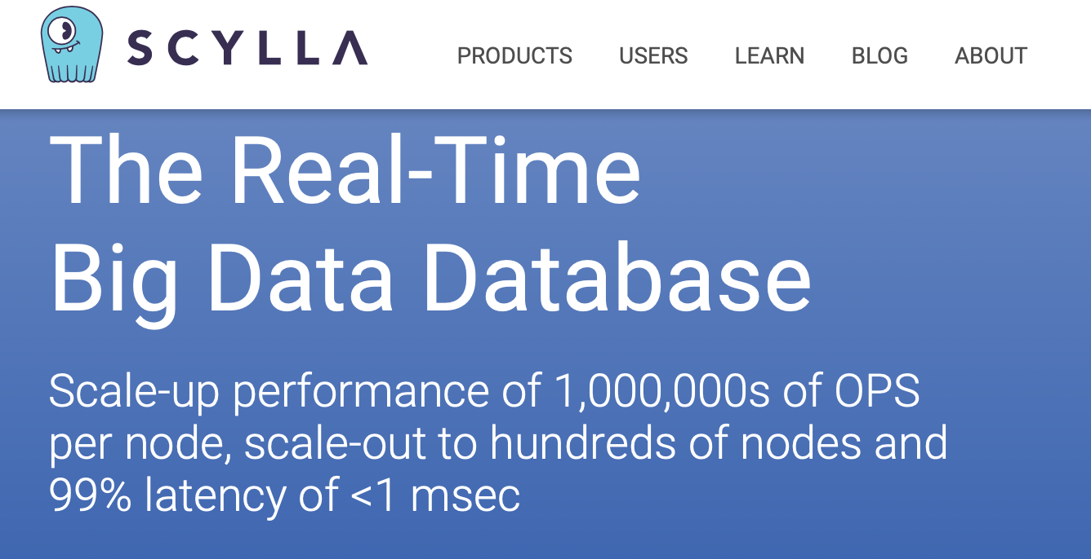
背景介绍
基于云的数据应用对吞吐和尾延迟有极高的要求

Slide 3
背景介绍
基于云的数据应用对吞吐和尾延迟有极高的要求
为了提高资源利用率，云服务商倾向于让不同的负载共享同一物理资源
Facebook将他们的数据库负载描述为“interspersing bursty writes into sustained reads”^{[1]}
学术界还有研究提出让注重吞吐和注重延迟的负载共享物理资源 ^{[2]}
对于多租户共享的系统，云服务商需要提供一个基本的保证——多租户间的性能隔离
租户的吞吐和尾延迟保证不能因为其它租户的存在而受到影响
¹ Peterson, Chris, et al. "Enabling NVMe® I/O Determinism @Scale." Flash Memory Summit, 2018.
² Lo, David, et al. "Heracles: Improving resource efficiency at scale." Proceedings of the 42nd Annual International Symposium on Computer Architecture. 2015.

Slide 4
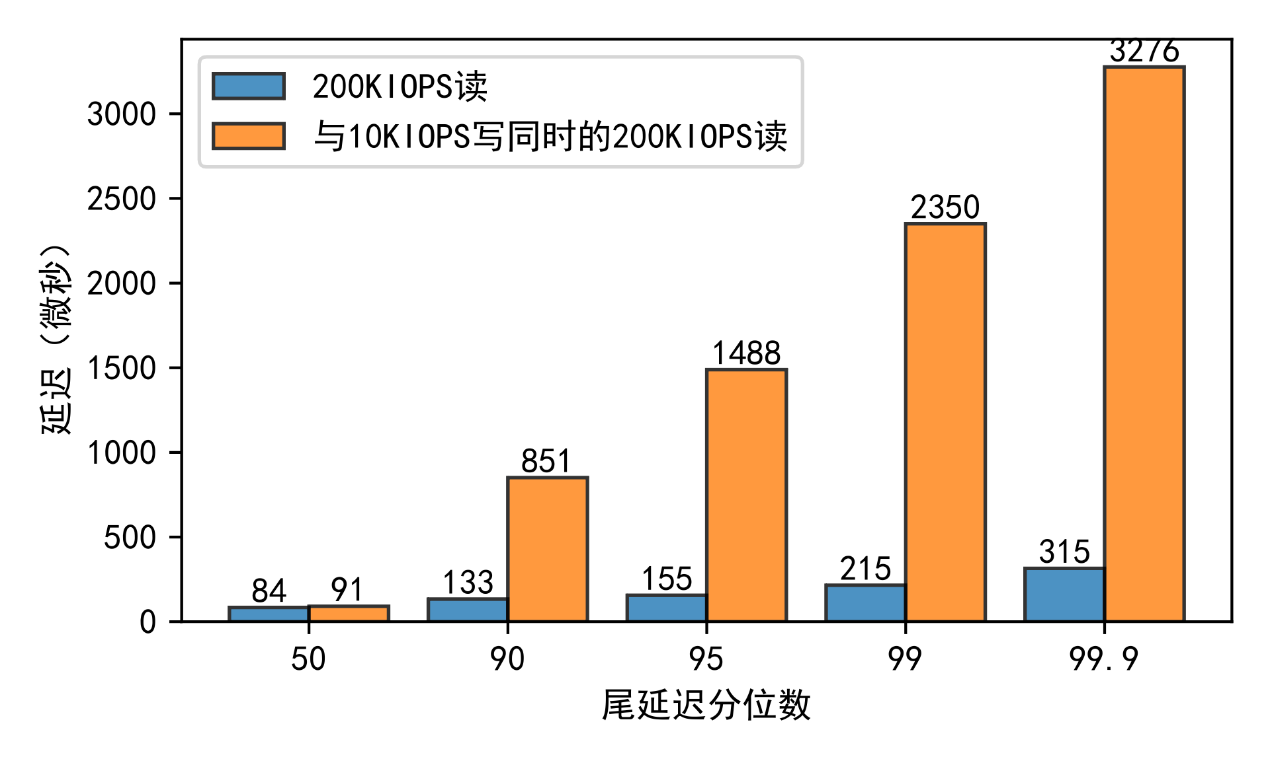
背景介绍
由于NAND SSD的读写干扰问题，多租户性能隔离在SSD上难以实现
在Samsung PM963上，很小的写流量就会使读的尾延迟增大十倍

Slide 5


背景介绍
由于NAND SSD的读写干扰问题，多租户性能隔离在SSD上难以实现
在Samsung PM963上，很小的写流量就会使读的尾延迟增大十倍
这是由于一个租户的写操作可能触发SSD内部的垃圾回收、缓冲区刷新等操作，进而影响其他租户的访问性能
垃圾回收、缓冲区刷新……
触发
SSD
影响
租户A
租户B

Slide 6
我的工作
本研究设计了一个多租户性能隔离的闪存系统
租户指定其吞吐和尾延迟需求，本系统负责资源的分配和调度，满足租户的SLA（Service Level Agreement）
多租户共享时，各个租户的SLA仍能得到保证
为了避免读写干扰，将对SSD的访问分割成纯读和纯写时间窗口，让读和写在时间上隔离
为了减轻读写干扰，基于SLA曲线进行存储空间和带宽的分配，

Slide 7
分离的读写时间窗口
读窗口：仅提交读请求，写请求在缓冲区等待，读请求获得不受干扰的延迟
写窗口：批量提交写请求，最大化利用SSD的写带宽

Slide 8
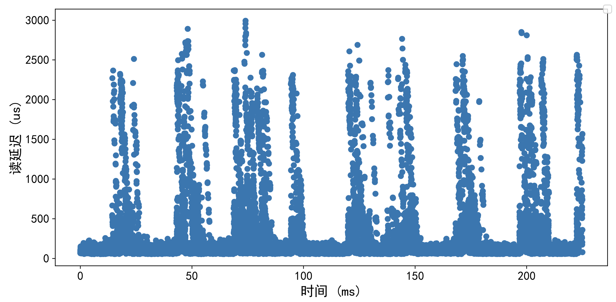
分离的读写时间窗口
使用前：发生的间隔和持续时长均无明确规律

Slide 9
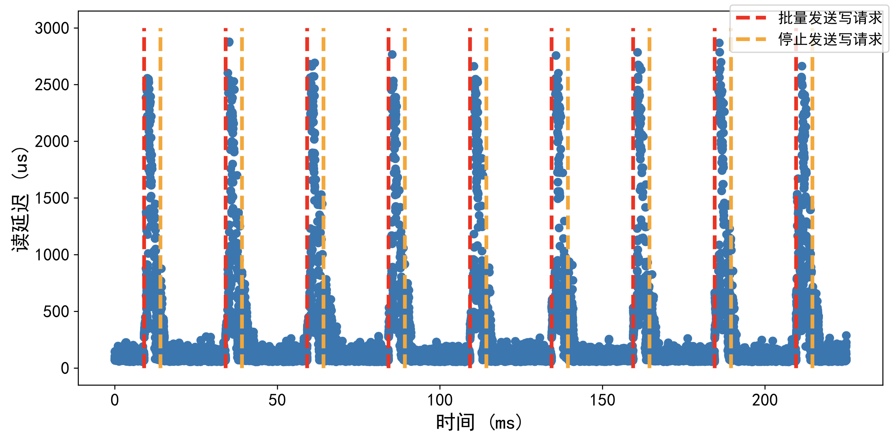
分离的读写时间窗口
使用后：所有的异常延迟都被同步了

Slide 10
无读写干扰的SSD阵列
用多个SSD组成具有冗余的磁盘阵列，协调各个SSD的读写时间窗口
. . .
. . .
. . .
RAID-5
任意时刻，所有数据均可被恢复

Slide 11
SLA曲线
SLA曲线：给定尾延迟要求，在任一写吞吐下，可以达到的最大读吞吐
租户的需求和SSD的服务能力均可以用SLA曲线描述
YCSB Workload A on RocksDB
(50% Read, 50% Update)
Samsung PM963

Slide 12
基于SLA曲线的数据分布算法
给定一系列租户的SLA曲线，如何选择最经济的硬盘资源配置？
建模为装箱问题（Bin Packing）
装箱问题的Best-fit算法
新物体进入时，优先选择放入最适合的已打开的箱子中
如果已打开的箱子都不能放下该物体，则打开一个新的箱子
对于SLA曲线来说，什么是“最合适”？
参考向量装箱问题，利用L2-Norm或点积判断曲线相似性
云存储系统中的硬盘高度异构，该启用哪种硬盘？
贪心选择对当前租户需求最经济的
Panigrahy, Rina, et al. "Heuristics for vector bin packing." research. microsoft. com (2011).
Gabay, Michaël, and Sofia Zaourar. "Vector bin packing with heterogeneous bins: application to the machine reassignment problem." Annals of Operations Research 242.1 (2016): 161-194.

Slide 13
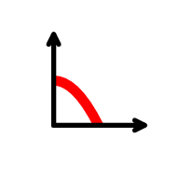
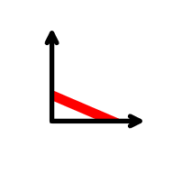
基于SLA曲线的I/O调度器
给定了租户的数据分布，如何在运行时确保各个租户的SLA都得到满足？
基于SLA曲线的I/O调度器：根据SLA曲线给租户限速，确保SSD整体运行在其SLA曲线下方，从而满足尾延迟要求
I/O请求
I/O请求
租户线程A
调度线程
租户线程B

Slide 14
性能评估
使用分离的读写时间窗口可以将尾延迟降至近似纯读

Slide 15
性能评估
综合使用

Slide 16
总结
本研究设计了一个多租户性能隔离的云闪存系统
通过分离的读写时间窗口，本研究几乎消除了SSD上的读写干扰，使租户可以得到近似纯读的读尾延迟
通过基于SLA曲线的SSD存储空间和带宽分配，本研究可以用尽可能低的开销满足用户的SLA需求
综合使用以上两种方法，最多可在满足用户SLA需求的前提下将云闪存系统的成本降低50%

Slide 17
感谢聆听
THANK you

